Slide 1
Curso online de treinamento de instrutores em padrões de esfera
Nosso conveniente curso online lhe dará o conhecimento, as habilidades e a atitude de que você precisa para se tornar um Treinador Sphere, pronto para ajudar outros atores humanitários a cumprirem seus mandatos guiados por padrões humanitários globalmente aceitáveis. Este curso de treinamento de instrutores de padrões de esfera foi projetado para praticantes com conhecimento prévio dos padrões de esfera (versão 2018), mas aqueles sem treinamento prévio ainda acharão igualmente empolgante começar imediatamente.

Slide 2
Após a conclusão bem-sucedida do exame do curso, você receberá um certificado reconhecido mundialmente demonstrando sua competência como consultor ou praticante nos Padrões Sphere. E, como a maioria das organizações busca profissionais com credenciamentos formais, sua certificação não só abrirá as portas para novos caminhos de carreira, mas também profissionalizará a execução de respostas humanitárias.

Slide 3
O curso Sphere Standards Training of Trainers é composto de 3 partes: um conjunto de aulas em vídeo pré-gravadas, um workshop prático e avaliações contínuas de certificação online. Cada uma dessas partes aproxima você de seu objetivo de se tornar um Treinador de Padrões Sphere certificado. Você também terá acesso a uma biblioteca de materiais de padrões de esfera sob demanda com o kit de ferramentas de facilitação de padrões de esfera, ajudando você a se tornar um instrutor mais confiante.

Slide 4
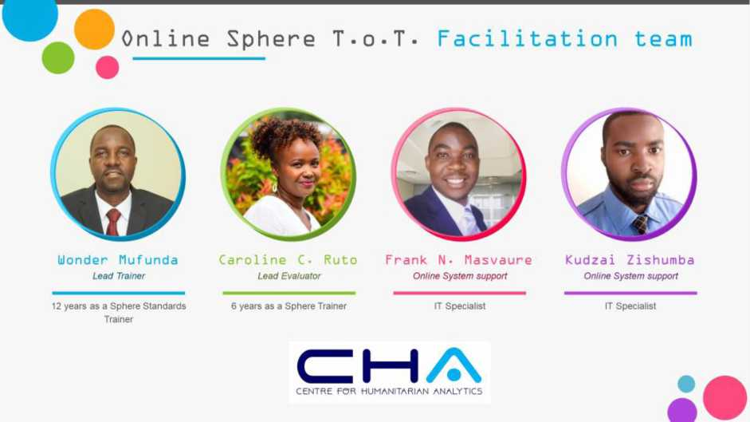
equipe de facilitação de Sphere online

Slide 5
Currículo do curso
Este currículo de 24 cursos modulares foi projetado para ser feito em blocos de 2 x 2 horas por dia durante 5 dias.
Desses 24 módulos, 6 deles se concentram na criação da Atitude certa, 10 módulos aprimoram as Habilidades de facilitação e os 8 que se concentram em garantir que os Trainees desenvolvam Conhecimento sobre a versão 2018 do Sphere

Slide 6
Módulo 1 - "Check-up" pré-treinamento
Este "check-up" pré-treinamento visa auxiliar os Facilitadores a avaliar seu nível atual de competência e opiniões sobre diferentes aspectos do trabalho humanitário antes do treinamento. Seu feedback é muito importante para tornar o treinamento mais informativo, relevante e agradável e será tratado com total sigilo.
Módulo 2 - Introdução ao ToT (visão geral)
O curso Sphere Standards Training of Trainers é composto de 3 partes: um conjunto de aulas em vídeo pré-gravadas, um workshop prático e avaliações contínuas de certificação online. Cada uma dessas partes aproxima você de seu objetivo de se tornar um Treinador de Padrões Sphere certificado.
Módulo 3 - Introdução ao Sphere & Sphere Handbook
O Módulo 3 é uma sessão resumida de introdução do Sphere e da edição 2018 do Sphere Handbook.

Slide 7
Módulo 4 - O Pacote de Treinamento Sphere (STPs)
O Módulo 4 apresenta o Pacote de Treinamento Sphere (STP). Este pacote de treinamento é composto de 20 módulos pré-concebidos de 90 minutos cada. Embora os planos de 20 sessões apresentados neste pacote sejam projetados principalmente para treinamento em estilo workshop - com exercícios e atividades em pequenos grupos - todas as sessões também podem ser usadas efetivamente para estudo individual e aprendizado à distância com pequenas modificações.
Módulo 5 - Instrutor / avaliação de treinamento
O foco do Módulo 5 é expor você, o participante, a diferentes treinadores e seus estilos de treinamento, com o objetivo de fazer você avaliar como eles
estão realizando o treinamento. O que o treinador fez bem e o que ele poderia ter feito de maneira diferente ou melhor, na sua opinião?
Módulo 6 - Reflexões do instrutor
O Módulo 6 visa ajudá-lo a refletir sobre os diferentes estilos de treinamento e experiências sobre o que um bom treinador deve manter sob controle ao planejar e
conduzir uma sessão de treinamento.

Slide 8
Módulo 7 - Mini-aula resumida de O que há de novo no Sphere 2018
O Módulo 7 permitirá que você recorde os desafios do setor que se tornaram os motivadores da revisão do Manual, a abordagem e os resultados do processo de revisão; as principais mudanças entre as edições de 2011 e 2018; como Sphere evoluiu e quais são as novidades
produtos estão em oferta; e você poderá discutir como a edição 2018 está adaptada aos contextos atuais em que seus usuários operam.
Módulo 8 - Teoria da aprendizagem de adultos
Este módulo reflete sobre o influente livro de David Kolb Experiential Learning: Experience as the source of learning and development (1984), que teorizou que as pessoas desenvolvem preferências por diferentes estilos de aprendizagem da mesma forma que desenvolvem qualquer outro tipo de estilo, por exemplo, gestão, liderança, negociação.
Módulo 9 - Análise das necessidades de aprendizagem
O COVID-19 trouxe muitas mudanças na forma como as organizações operam em relação à correspondência de habilidades existentes. É aqui que entra em jogo uma análise de necessidades. Neste módulo, são apresentadas orientações sobre como conduzir uma análise de necessidades.

Slide 9
Módulo 10 - apresentações de 5 minutos (sessão do tipo Webinar conduzida por participantes)
O Módulo 10 oferece aos participantes a oportunidade de mostrar suas habilidades de apresentação, compartilhando suas reflexões sobre o exercício do Módulo 6 em uma sessão de Zoom ao Vivo. Cada participante tem 5 minutos para compartilhar com o resto do grupo.
Módulo 11 - Clínica de aprendizagem de adultos
O Módulo 11 apresenta aos participantes o Guia do Facilitador do Sphere, que fornece uma visão geral do Pacote de Treinamento do Sphere (STP) 2018 e conselhos para ajudá-lo a planejar e fornecer um treinamento bem-sucedido no Sphere (edição de 2018) que melhor se adapta às necessidades do seu público, ao seu próprio estilo e capacidades e seus recursos.
Módulo 12 - Dicas de treinamento
O Módulo 12 foi elaborado para oferecer algumas dicas e sugestões para você como facilitador, com base nas experiências de outros treinadores experientes e profissionais. Assista a vídeos curtos sobre várias dicas de treinamento antes de tentar os exercícios de reflexão.

Slide 10
Módulo 13 - Questionário (Carta Humanitária)
O conteúdo dos Padrões de Domínio do Sphere é um dos principais atributos de um bom Treinador Sphere. O Módulo 13 oferece uma oportunidade para você avaliar seu conhecimento sobre o Manual do Sphere 2018. Aproveite o questionário da Carta Humanitária.
Módulo 14 - Preparativos para maxi-sessões (liderado pelo participante)
O Módulo 14 é a preparação para maxi-sessões no Módulo 15. Com base no SPT que você recebeu, estude que o STP (plano de aula, slides do PowerPoint e exercícios, os trainees devem estar prontos para apresentar aos demais participantes durante o Módulo 15 em uma sessão de zoom ao vivo.
Módulo 15 - Maxi-sessões lideradas por participantes
O Módulo 15 oferece aos participantes uma oportunidade de mostrar suas habilidades de apresentação ao facilitar uma sessão STP abreviada alocada com outros participantes como os "estagiários" em uma sessão de Zoom ao Vivo.

Slide 11
Módulo 16 - Feedback do avaliador
O módulo 16 é então projetado para o avaliador líder oferecer feedback sobre as observações gerais sobre o desempenho dos participantes.
Módulo 17 - Cartões embaralhados de atividades
O Módulo 17 é outra oportunidade de verificar seu domínio do conteúdo dos Padrões de esfera por meio de um "jogo de cartas embaralhadas" dos Princípios de Proteção
Módulo 18 - Eu como instrutor
Módulo 18 - Auto-reflexão
O Módulo 18 é mais tempo de auto-reflexão para cada trainee e avaliação de seu desempenho a partir de todo o aprendizado até agora.

Slide 12
Módulo 19 - Lista de verificação de treinamento e medição do impacto do treinamento
O Módulo 19 expõe os participantes ao modelo de Kirkpatrick para medir os resultados do treinamento.
Módulo 20 - Preparando um evento de treinamento (prático)
No Módulo 20, os participantes estão envolvidos em um exercício prático para preparar um evento de treinamento do Sphere simulado
Módulo 21 - Planejamento de ação individual
No Módulo 21, cada participante tem a oportunidade de produzir seu plano de ação individual sobre como pretendem utilizar suas habilidades recém-adquiridas nos próximos 6 meses após o treinamento.

Slide 13
Módulo 22 - Iniciativas coletivas
O Módulo 22 leva os participantes a fazer planos e compromissos sobre como este treinamento Sphere será usado em suas respectivas organizações, países e regiões para construir massas críticas de profissionais humanitários mais expostos aos Padrões Humanitários globalmente aceitos.
Módulo 23 - Avaliação de fim de curso
Esta é uma sessão de avaliação de conteúdo do Sphere final.
Módulo 24 - Avaliação do curso
Os participantes terão a oportunidade de avaliar todo o curso de treinamento para compartilhar suas experiências.

Slide 14
Aulas de vídeo online
A parte de vídeo-aulas do curso está disponível para você sempre que quiser. Existem 24 módulos distintos, alguns dos quais compostos de aulas em vídeo e questionários para ajudá-lo a aprender mais rapidamente, junto com um questionário de recapitulação para mostrar o que esperar ao fazer o exame de certificação. As palestras são todas pré-gravadas, para que você possa assisti-las quando quiser, a qualquer hora e em qualquer lugar. Você pode ver um esboço do conteúdo do módulo no currículo acima.
O curso Sphere ToT on-line foi desenvolvido pelos treinadores Sphere do Centro de Análise Humanitária (CHA) de longa data. Wonder Mufunda, que é o Instrutor Líder, tem 12 anos de experiência em treinamento em Padrões Sphere e co-facilitou com Caroline Ruto (Avaliador Líder).

Slide 15

Por mais excelente que seja nossa série de palestras, você nunca aprenderá todas as habilidades necessárias para implementar o Treinamento Esfera por meio de palestras em vídeo. É por isso que criamos workshops interativos de um dia e meio que você pode assistir online via webinar. Neste workshop exclusivo, você terá a oportunidade de adquirir as habilidades necessárias para implementar com sucesso o Sphere Training no mundo real, ao mesmo tempo que desenvolve habilidades sociais que podem melhorar seu desempenho no exame de certificação - e como um novo Sphere Trainer.
Dê uma olhada nas datas das nossas sessões de workshop online e reserve sua vaga - você pode participar de qualquer lugar.

Slide 16

Depois de concluir as aulas em vídeo e o workshop, você estará pronto para dar a etapa final em seu caminho para a certificação: a avaliação final da certificação. A avaliação é feita online para avaliar o seu domínio do conteúdo (conhecimento) do Sphere, para que você possa realizá-la no momento que for conveniente para você, de qualquer lugar que desejar. Uma pontuação de pelo menos 80% permite que você seja aprovado.
Número de perguntas: 20
Tipo: Exame supervisionado online
Depois de passar com sucesso na avaliação de certificação, você receberá um certificado reconhecendo formalmente suas habilidades como Treinador Sphere.

Slide 17
Após a sua inscrição para o workshop ao vivo e avaliação de certificação online, você terá acesso a um conjunto de bônus do Guia do Facilitador e Pacote de Treinamento do Sphere Standard, cortesia do Sphere Standards, criado para ajudá-lo em seus futuros treinamentos do Sphere.

Slide 18
Benefícios de obter o certificado
Um certificado de competência prova que você participou do curso eTraining e que foi aprovado no exame de certificação. Isso garante que você compreenda e possa aplicar o conhecimento adquirido em cada um dos módulos do curso.
Como obter a certificação?
É simples:
1) Assista a vídeos completos de todas as palestras e responda a todos os exercícios do módulo de prática.
2) Assistir às oficinas práticas.
3) Passe no exame online.

